Slide 1

Drodzy Uczniowie
W związku z sytuacją pandemii pragniemy drogą internetową uczcić święto Konstytucji 3 Maja.
W tym roku obchodzimy 229 rocznicę jej uchwalenia.
Zapraszamy na zdalną lekcję historii , która przybliży ważne dzieje naszej Ojczyzny.

Slide 2
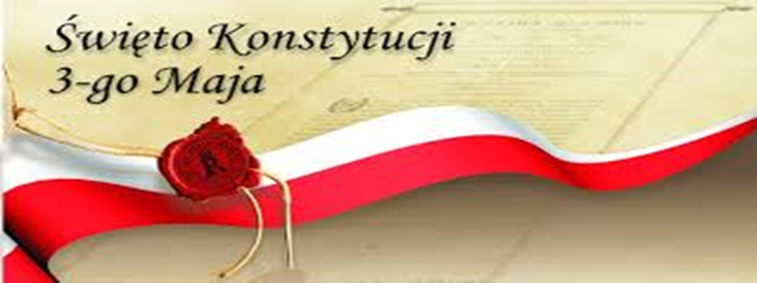

Slide 3
3 maja – rocznica uchwalenia Konstytucji – to jedno
z ważniejszych polskich świąt narodowych.
Przez lata zaborów, ale także po odzyskaniu niepodległości data ta stała się symbolem walki Polaków o odzyskanie suwerenności
i niezawisłości państwa.

Slide 4
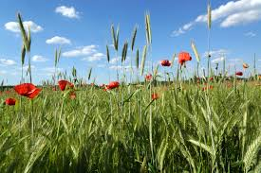
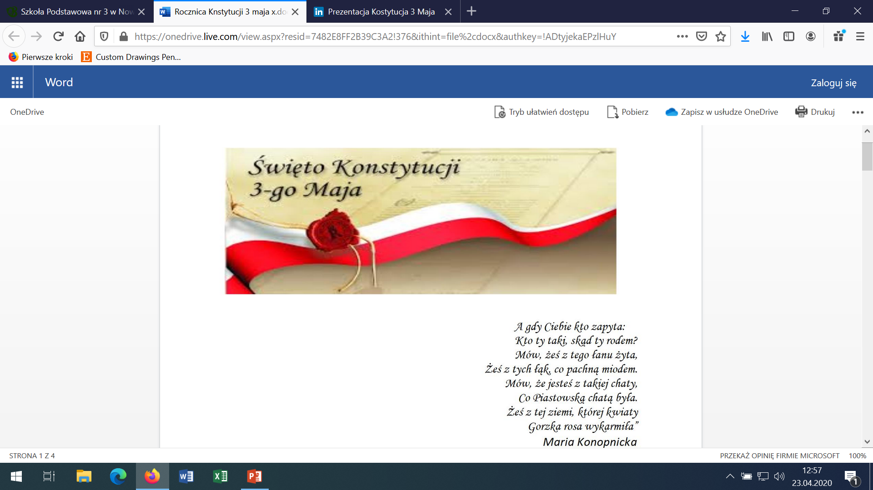

Slide 5
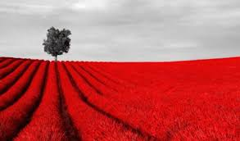
Opowiedz nam, moja Ojczyzno,
Jak matka dzieciom ciekawym,
O latach znaczonych blizną,
Na wiekach chwały i sławy !
Zapraszam na krótki film

Slide 6
https://www.youtube.com/watch?v=_8vJzc4xfic

Slide 7
Zgoda Sejmu to sprawiła Że nam wolność przywróciła Wiwat! Krzyczcie wszystkie stany Niechaj żyje Król kochany! – głoszą słowa Poloneza Trzeciego Maja, piosenki powstałej już w 1791 roku. Podkreślają one rolę króla Stanisława Augusta Poniatowskiego w tworzeniu ustawy. To właśnie on przygotował projekt nowej konstytucji. Towarzyszyli mu w tym dziele: Stanisław Małachowski,
Stanisław Staszic, Hugo Kołłątaj, Ignacy Potocki.

Slide 8
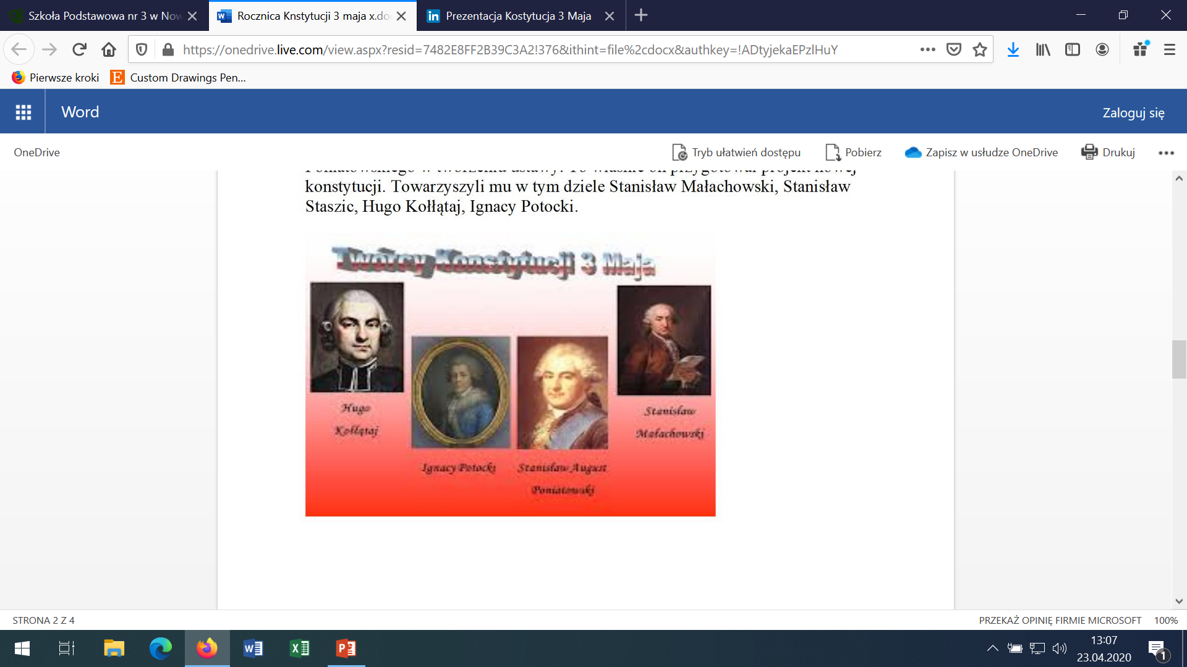

Slide 9
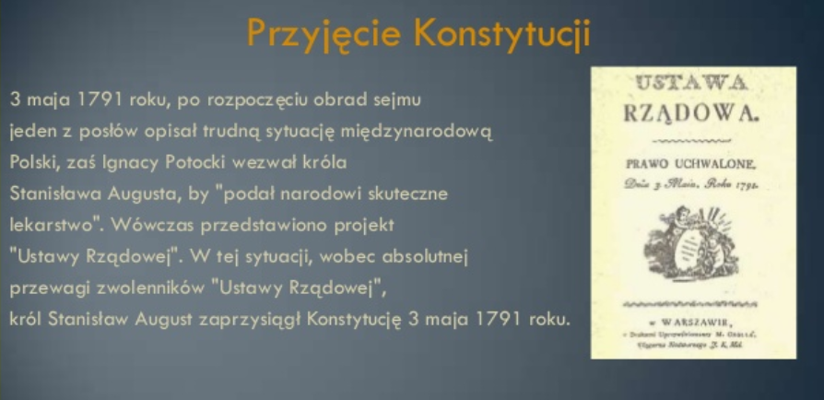

Slide 10
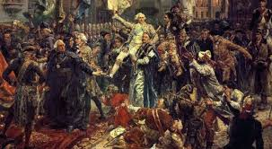
Król z narodem
Notes:
10

Slide 11
Konstytucja zgodnie z duchem oświecenia wprowadziła trójpodział władzy, dzieląc ją na ustawodawczą, wykonawczą i sądowniczą. Zniosła liberum veto i wolną elekcję,
uznawane powszechnie za główne przyczyny słabości i upadku państwa. Religia katolicka pozostała religią panującą, ale ustawa wprowadziła zasadę wolności wyznania. Rzeczpospolita stała się monarchią parlamentarną

Slide 12
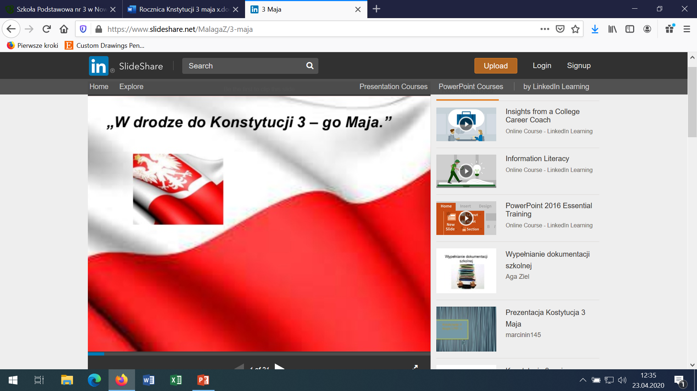
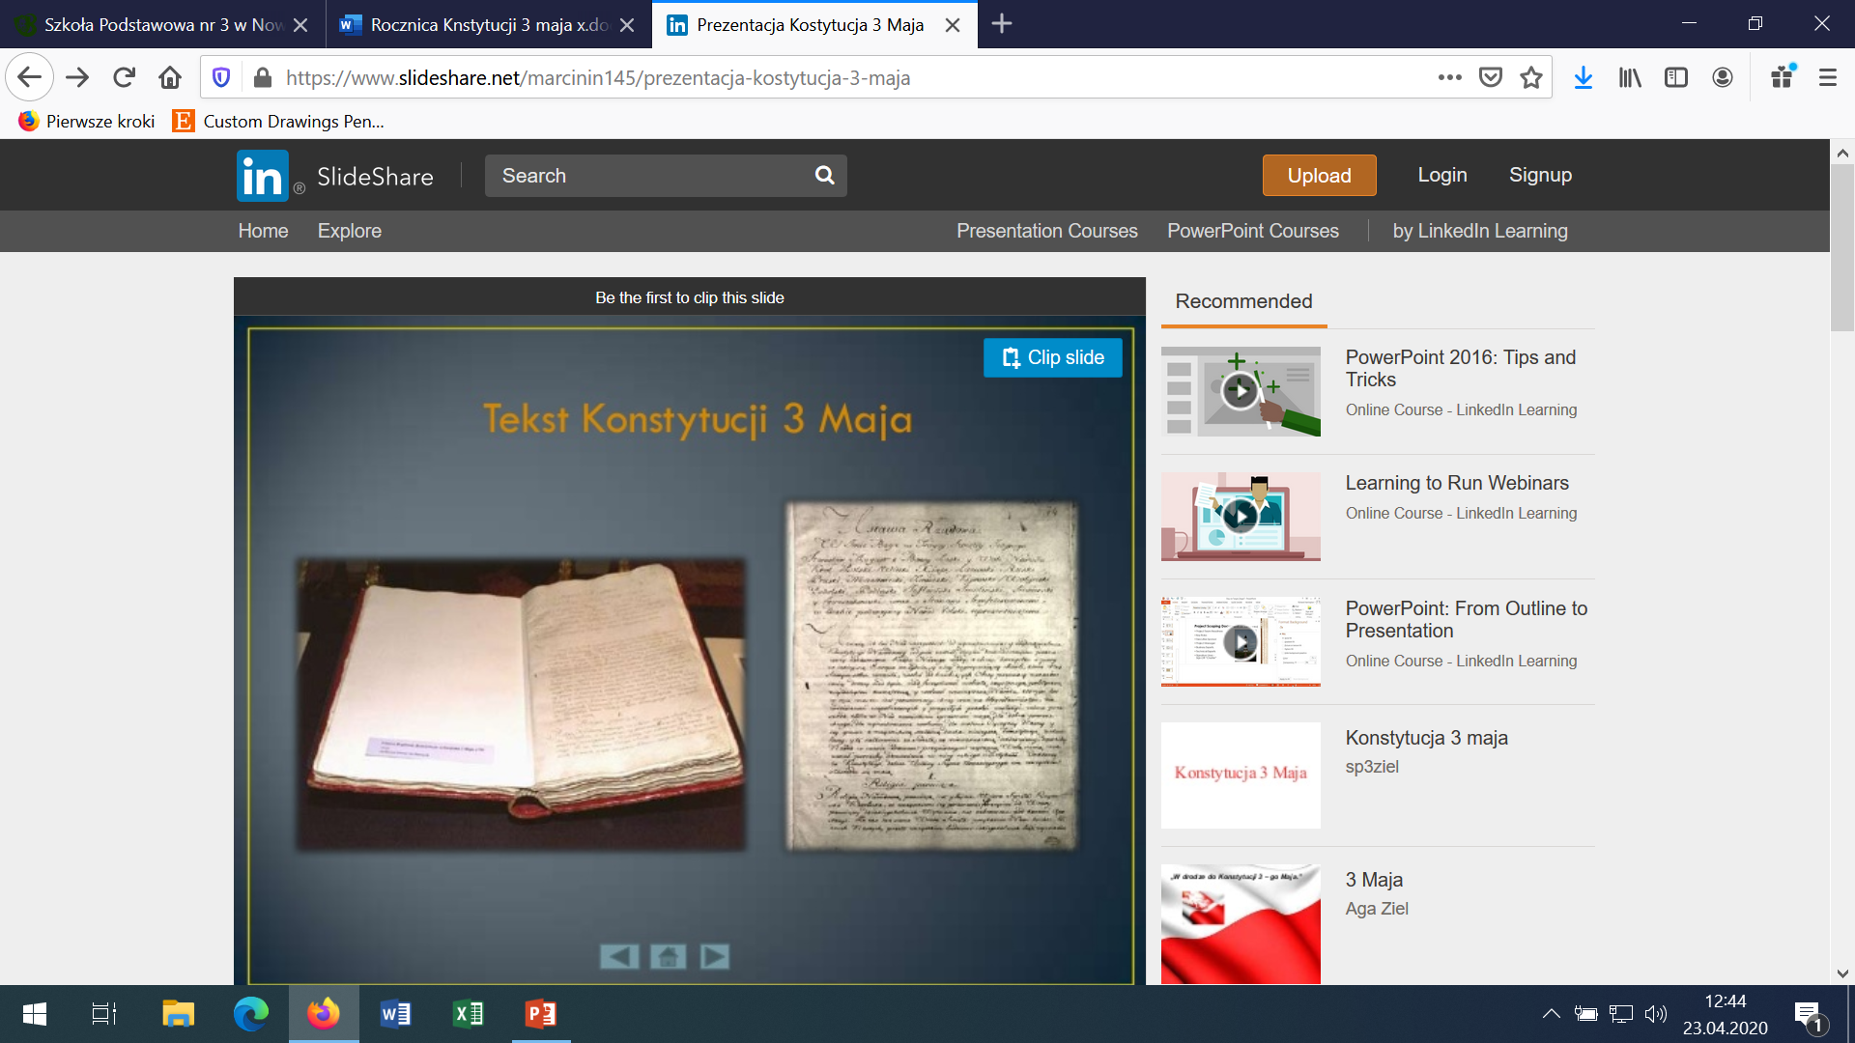


Slide 13
Intrygi wrogów Polski
Tymczasem knujący zemstę umysł cesarzowej nie spuszczał z oka nieszczęsnej Polski, która próbowała stanąć o własnych siłach. Katarzyna rzuciła potajemnie sidła, aby w nie odwiecznych wrogów Polski uplątać, przyjaciół zaś jednego po drugim odciągnąć potrafiła. O Turkach już i mowy nie było. Króla szwedzkiego zjednała sobie najzupełniej, Prusy nie oparły się przynęcie, jaką im ona od strony wschodniej rzuciła.
Notes:
13

Slide 14
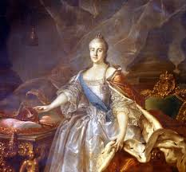

Slide 15
18 maja 1792 roku wojska rosyjskie przekroczyły granice Korony i Litwy. Pomimo stawienia oporu wojskom carskim pod Zieleńcami i Dubienką, nastąpił ogólny odwrót wojsk polsko -rosyjskich
w stronę Wisły.
Król jednak, od początku traktował wojnę jako demonstrację wojskową i 24 lipca przystąpił do konfederacji targowickiej oraz nakazał zaprzestania działań wojennych.

Slide 16
Konsekwencją przegranej Polaków był
II rozbiór Polski w 1793 roku,
a następnie w 1795roku III rozbiór,
który zlikwidował niepodległe
państwo polskie na 123 lata!
POLACY PAMIETAJĄ

Slide 17
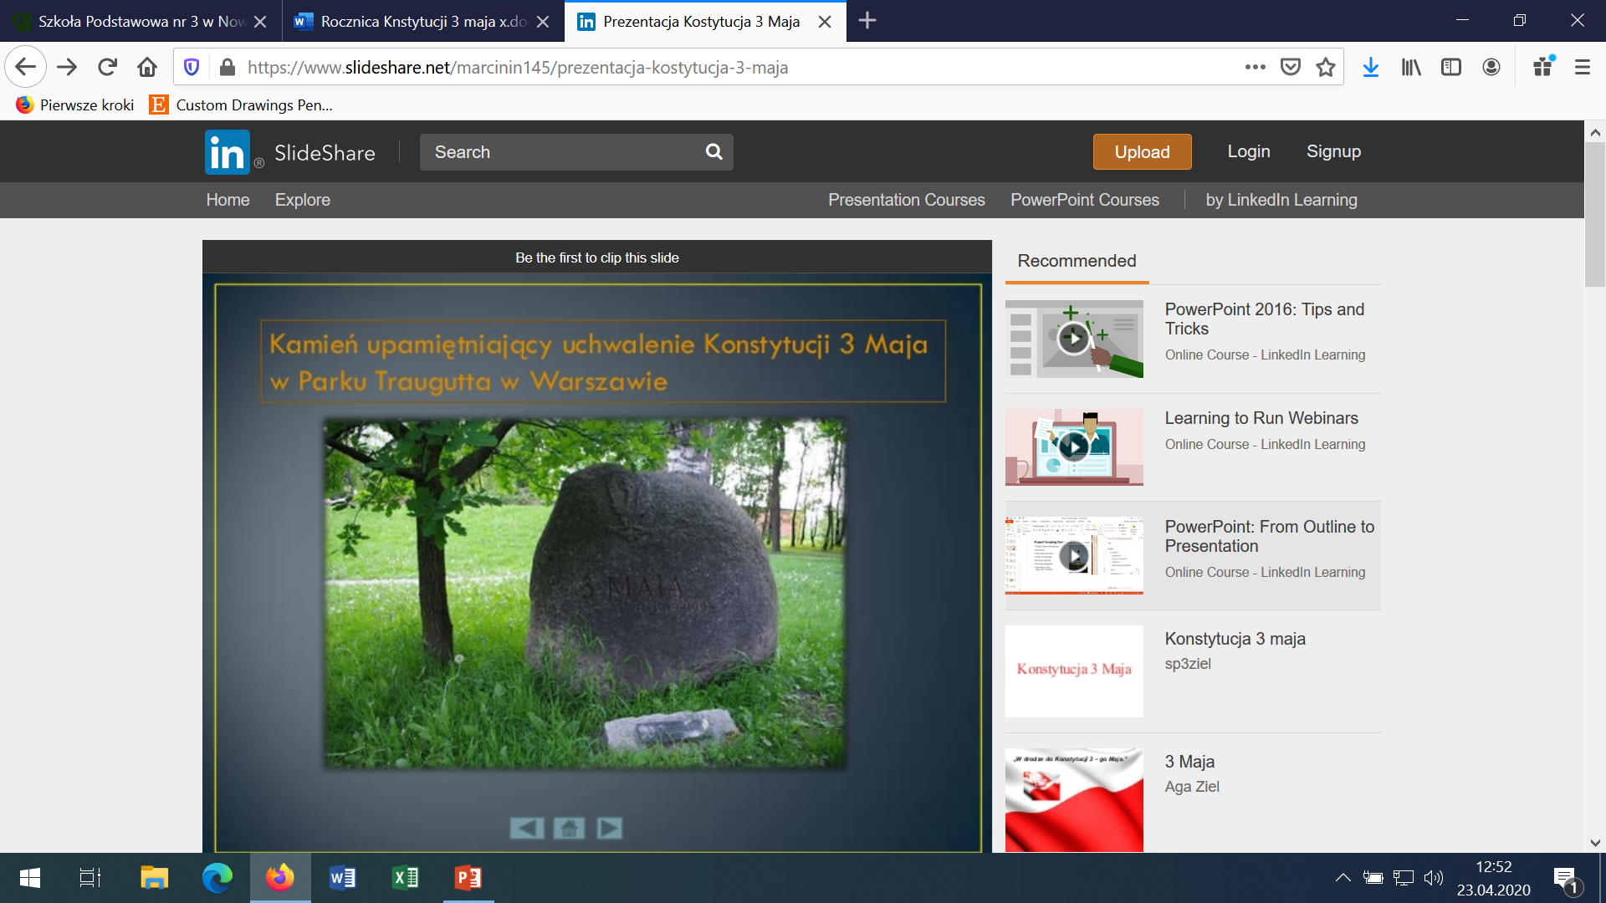

Slide 18
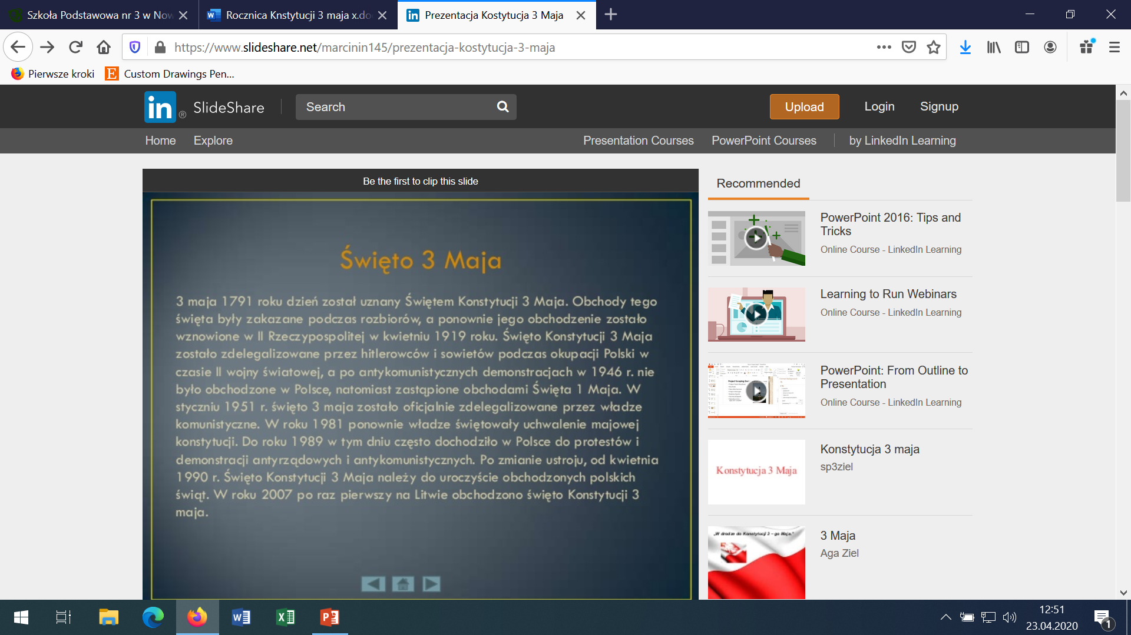

Slide 19
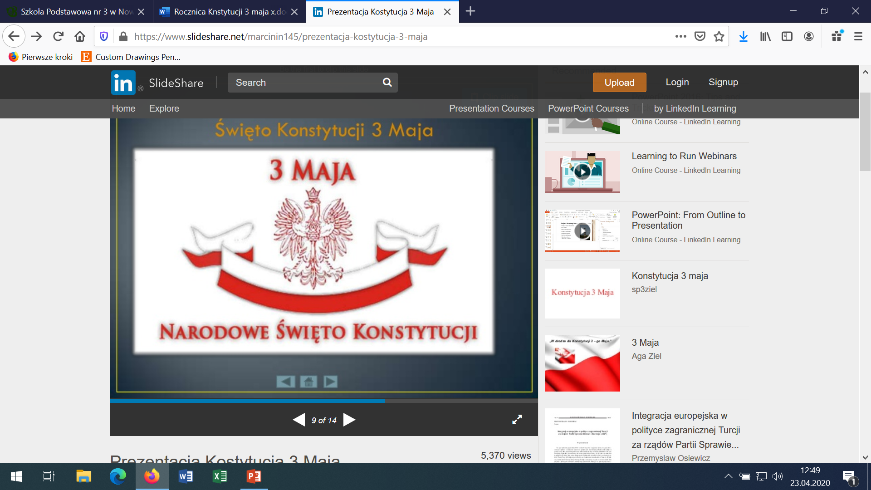

Slide 20
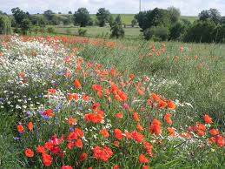
Nauczmy się na pamięć tego kraju, litera po literze, dzień po dniu, co oczy po horyzont ogarniają, co zdarzyć się nam może tylko tu, w złocistym lipcu czy zielonym maju, od wschodu słońca aż po nocy cień.
Nauczmy się na pamięć tego kraju, jedynego w całym świecie jak własny dzień...

Slide 21
Na zakończenie polonez z Pana Tadeusza Wojciecha Kilara https://www.youtube.com/watch?v=RW0WQzlutho
Dziękuję

